Slide 1
信息类文本阅读问答题专项突破训练
精准定位观点
准确理解现象

Slide 2
[经典例题]
(2021广州市10月阶段性测试)
5.广东地区很多内容迥异的童谣都以“月光光，照地堂”作为起首一句。请结合材料中朱自清的观点，谈谈你对此的理解。（6分）
(2021广州市12月调研测)
4.请结合材料一，谈谈你对以下现象的理解。（4分）
故宫针对游客的不同消费需求，推出两大类文创产品，一类是馆藏书画瓷器的复制品，另一类是朝珠耳机、宫门箱包等生活用品。
(2021新高考1卷)
5.嵇康诗有“目送归鸿，手挥五弦”一句，顾恺之说画“手挥五弦易，目送归鸿难”。请结合材料，谈谈你对此的理解。（6分）
(2021新高考2卷)
5.互联网上，有年轻人为炫耀技术故意在网络植入病毒，导致病毒传播。请根据文章，谈谈你对这种现象的看法。（4分）

Slide 3
答题方法归纳
1、读懂题目：明确要求，分析现象。
2、读懂材料：梳理结构；明确观点。
3、根据现象，准确定位观点。
4、根据观点，解释题干现象。

Slide 4
对策1：根据文章论题整体把握现象
5.嵇康诗有“目送归鸿，手挥五弦”一句，顾恺之说画“手挥五弦易，目送归鸿难”。请结合材料，谈谈你对此的理解。（6分）
论题:?
诗画异质

Slide 5
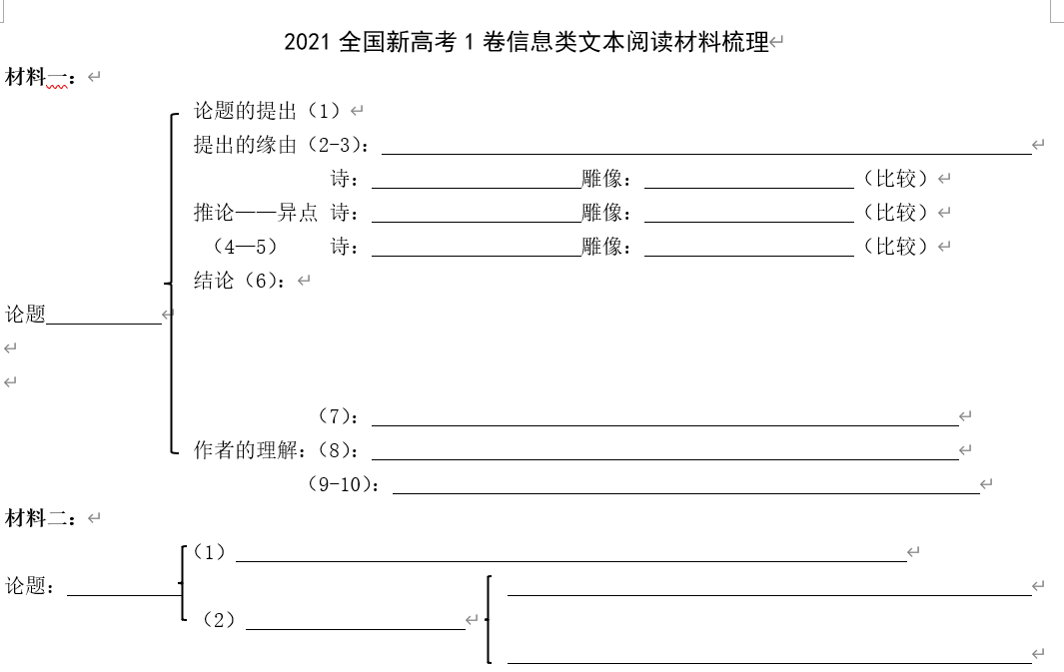
围绕论题，梳理材料主要观点：

Slide 6
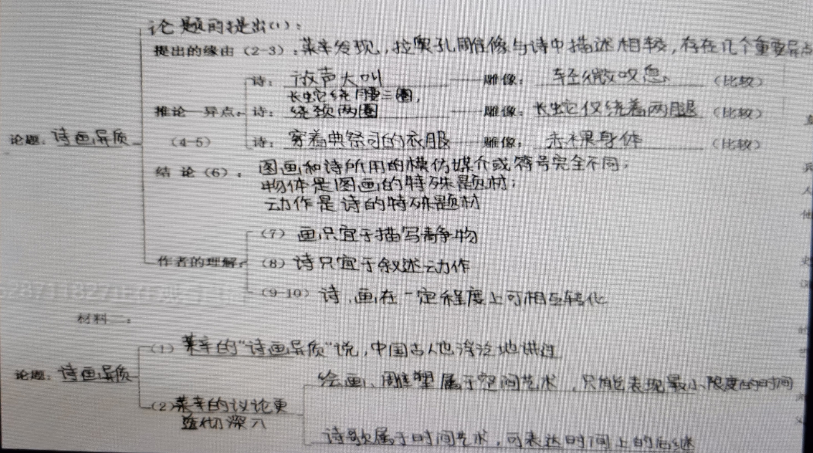
围绕论题，梳理材料主要观点：

Slide 7
对策2：根据现象特点精准定位观点
现象1：嵇康诗有“目送归鸿，手挥五弦”一句；
现象2：顾恺之说画“手挥五弦易，目送归鸿难”
1、画宜于描写静物，
诗宜于叙述动作。
2、图画叙述动作，化动为静；诗描写静物，必化静为动。
3、作为空间艺术的绘画，只能表现最小限度的时间。

Slide 8
对策3：根据材料例子辅佐印证观点
现象1：嵇康诗有“目送归鸿，手挥五弦”一句；
现象2：顾恺之说画“手挥五弦易，目送归鸿难”
凡画奏乐，只能画一声，
画不出三声连续的猿啼。

Slide 9
参考答案：
（1）根据莱辛的观点，绘画宜于描写静物而诗歌宜于叙述动作，“手挥五弦”和“目送归鸿”这两句诗都含有动作；
（2）而作为空间艺术的绘画只能表现最小限度的时间；
（3）与“手挥五弦”相比，“目送归鸿”包含更长的时间先后承续的过程，所以更难以被转化为绘画。

Slide 10
完成2021新高考2卷第5题
①年轻人为炫耀技术故意在网络植入病毒，导致病毒传播的行为触犯了法律，必将受到法律的制裁。
②这属于网络失范行为，违背了“五不”中“不伤害”的底线要求。
③缺乏积极网络行为的基准意识，如缺乏“反身意识”“价值意识”等。

Slide 11
拓展阅读
社会记忆和社会认同

